Slide 1
Cooperación para la innovación en mecanismos de financiamiento para la Generación Distribuida de energía sustentable
18 de noviembre del 2020
Diana Rebollar

Slide 2
Cooperación alemana al desarrollo sustentable – la GIZ
Empresa federal que trabaja por encargo del Gobierno Federal alemán y otros comitentes
Opera en más de 120 países de todo el mundo
Nos comprometemos por nuestro principio fundamental: la sustentabilidad.
2

Slide 3
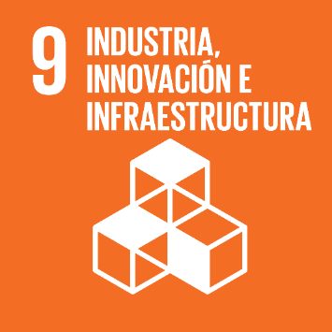
Apoyo a la Implementación de la Transición Energética en México (TrEM)
Objetivo:
Enfoques y logros esperados:
Apoyar el fortalecimiento de las condiciones marco para la implementación de la Transición Energética en las áreas de energías renovables y eficiencia energética
Incremento de la participación de energías renovables.
Reducción de emisiones de gases de efecto invernadero.
Incremento de la eficiencia energética.
Áreas de intervención:
Instrumentos de planeación
Duración del proyecto
2019 – junio 2022
Hojas de ruta
Sistemas de gestión energética municipal
Integración de energías renovables variables
Generación distribuida
3
Notes:
En todas las diapositivas de programas falta definir qué se pone en enfoques/logros

Slide 4
Área de intervención 5: Generación distribuida
Mejorar las condiciones del mercado para el crecimiento de la generación de energía descentralizada con energías renovables.
Indicadores del programa Duplicar el número de desarrolladores de proyectos que ofrecen modelos de negocio innovadores. Tres nuevos modelos de negocio han sido implementados en forma piloto. Instituciones financieras ofrecen tres nuevos mecanismos de financiación o productos financieros para sistemas de generación distribuida de energías renovables.
Se encarga de la cooperación técnica
Se encarga de la cooperación financiera
4

Slide 5
Financiamiento a proyectos de generación solar distribuida (GSD)
México tiene recurso solar abundante
La tecnología está en etapa madura
El gobierno apoya la instalación de proyectos de GD
Existe la regulación
El mercado de GD esta migrando de usuarios residenciales en tarifa DAC a PYMES, sector comercial e industrial con intereses de probar la tecnología y sus beneficios económicos.
Tecnologías | Capacidad instalada (MW) | Capacidad instalada (%) | Número de contratos de interconexión | Contratos de interconexión (%)
Solar fotovoltaica | 1189.62 | 99.423 | 165375 | 99.908
Biogás | 4.03 | 0.336 | 52 | 0.031
Cogeneración | 1.34 | 0.114 | 8 | 0.005
Biomasa | 1.03 | 0.086 | 15 | 0.009
Eólica | 0.33 | 0.028 | 52 | 0.031
Gas | 0.077 | 0.006 | 9 | 0.005
Diésel/ Combustóleo | 0.072 | 0.006 | 13 | 0.008
Hidroeléctrica | 0.009 | 0.001 | 4 | 0.002
Fuente: Solicitudes de interconexión de Centrales Eléctricas con capacidad menor a 0.5 MW al 30 de junio 2020, CRE, noviembre 2020
Al aumentar la oferta de productos financieros para proyectos de GD en México se mejoran las condiciones del mercado y crece la generación de energía descentralizada con energías renovables.
5

Slide 6
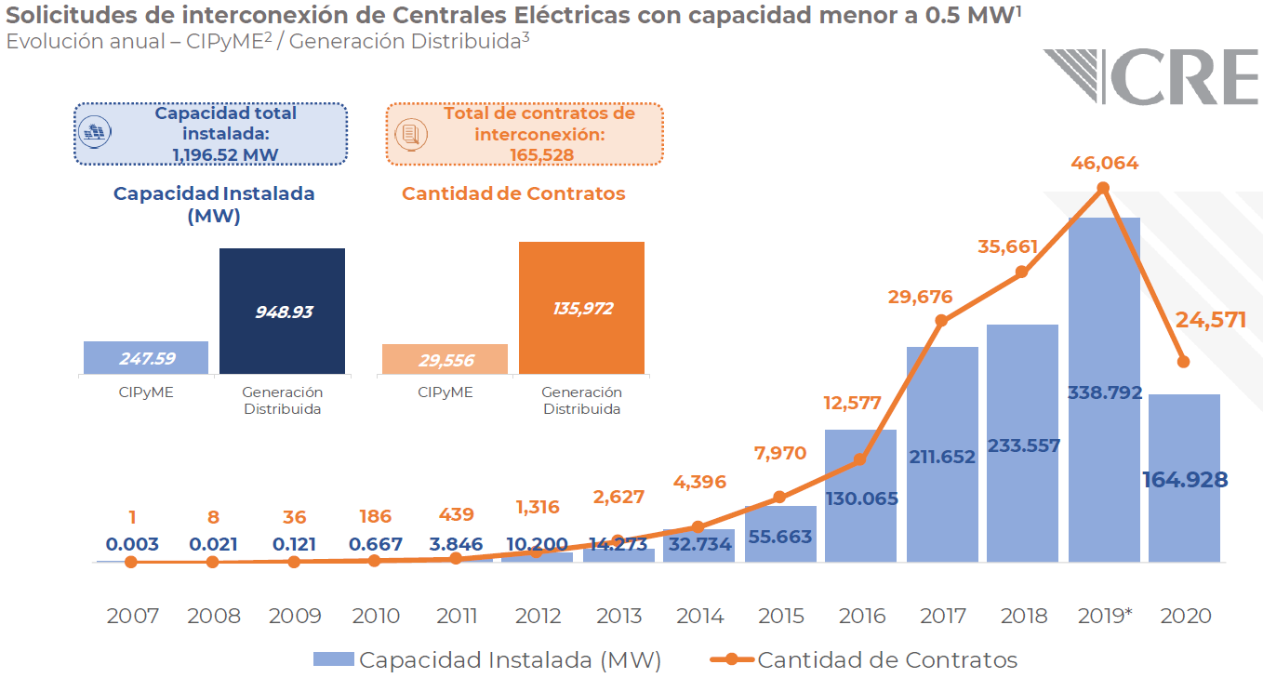
Nuevo reto añadido: recesión económica global por la pandemia del Covid-19
Datos al 1er semestre 2020
Fuente: Solicitudes de interconexión de Centrales Eléctricas con capacidad menor a 0.5 MW al 30 de junio 2020, CRE, noviembre 2020
6

Slide 7
¿Con qué actores cooperamos?
Instituciones de tecnología financiera (Fintech)
Red Girasol
Bancos privados comerciales
BBVA
Gobierno subnacional
Secretaria de desarrollo económico del gobierno de la CDMX
Bancos de desarrollo
Banco Nacional de Comercio Exterior S.N.C. (Bancomext)
ABM
BID
IFNB
Sofomes
7

Slide 8
1) Cooperación con la SEDECO de la CDMX

Slide 9
Video 1

Slide 10
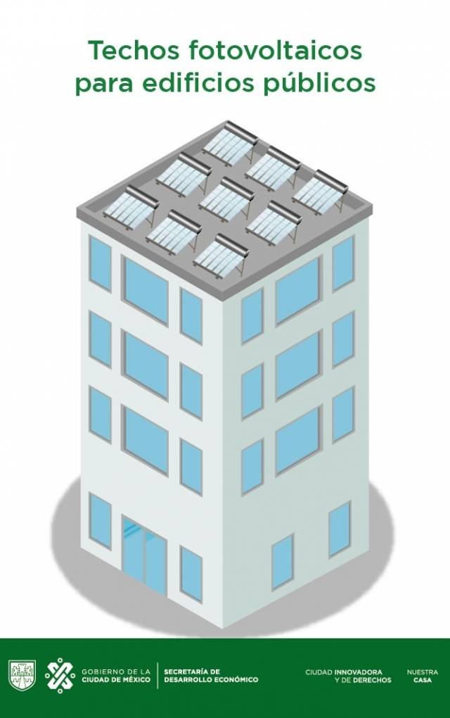
1) Mecanismos de contratación y financiamiento de proyectos de generación solar distribuida en edificios de la administración pública
Proyecto de SEDECO: Techos fotovoltaicos para edificios públicos
Objetivo de la consultoría: apoyar a SEDECO para que cuente con las bases de decisión y esté en condiciones de ejecutar esquemas de contrato y financiamiento de largo plazo con el sector privado para proyectos de eficiencia energética y generación solar distribuida en edificios públicos para impulsar la Política Energética Sustentable para la Ciudad de México.

Slide 11
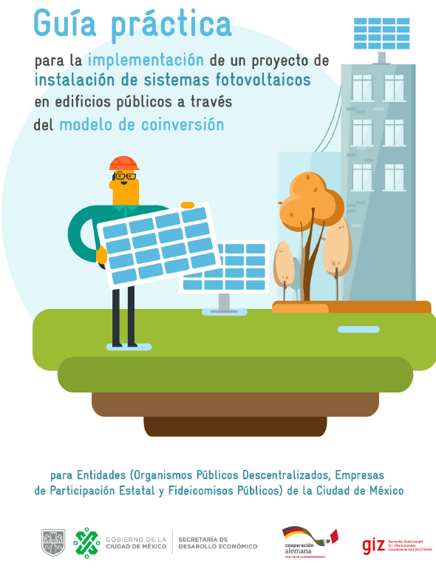
Resultados de la cooperación:
Guía para entidades con modelo de co-inversión
Guía para dependencias con modelos de prestación de servicios multianual
Árbol de decisiones
Reporte: Análisis de alternativas legales para la contratación y financiamiento de sistemas fotovoltaicos en edificios públicos de las dependencias y entidades de la Ciudad de México. Selección del modelo de contrato y de negocio.
Dos webinars para la difusión de las dos guías (agosto 2020)
Encuentra la documentación de los talleres aquí:
http://www.cooperacionenergiasustentable.mx/taller-de-generacion-solar-distribuida-en-edificios/

Slide 12
2) Cooperación con BBVA México

Slide 13
Video 2

Slide 14
2) Fortalecimiento de capacidades en BBVA para un crédito para techos solares
Objetivo: Apoyar a BBVA a desarrollar un piloto de un crédito al consumo de BBVA dirigido a la compra de sistemas fotovoltaicos en modalidad de generación distribuida a partir de un producto existente para ajustar los parámetros técnicos, operativos y financieros del modelo
En el Compromiso 2025 BBVA ha expresado que movilizará 100 000 millones de Euros en Finanzas Sostenibles en el periodo 2018-2025. Los pilares en los cuales lo hará son:
Transición a una economía baja en carbono
Inclusión financiera y emprendimiento.
En este marco BBVA México ha decidido desarrollar e impulsar productos sostenibles que contribuyan a la disminución de gases de efecto invernadero.

Slide 15
Resultados esperados a abril 2021
BBVA es parte del programa Csolar impulsado por Nafin
Hipótesis: Producto de Crédito al consumo para proyectos de GSD en usuarios residenciales tarifa DAC
1) Capacitación a personas clave en el banco para el diseño del producto
2) Identificación de criterios para el diseño del piloto
5) Diseño del piloto (parámetros técnicos, operativos y financieros)
3) Análisis experiencias de los proveedores
4) Evaluación calidad de proyectos

Slide 16
3) Cooperación con Bancomext

Slide 17
3) Acompañamiento a Bancomext para el financiamiento a la GD en modalidad cartera de proyectos
Modalidad para financiamiento: Cartera de proyectos (portfolio financing)
Objetivo: Desarrollar un análisis de experiencias internacionales de financiamiento de generación solar distribuida en modalidad cartera de proyectos (portafolio financing) y Benchmark del mercado mexicano.
Análisis de experiencias internacionales
Benchmark del marcado mexicano
Divulgación de experiencias y recomendaciones para Bancomext

Slide 18
Resultados esperados a febrero 2021
Respuestas a
¿Qué beneficios en términos de reducción de costos representa el agrupamiento en cartera de proyectos de GSD y cuáles son sus costos?
¿Qué estrategias han usado desarrolladores en otros países para generar un portafolio?
¿Qué beneficios en términos de manejo de riesgos ofrece el financiamiento de cartera de proyectos de GSD en México?
¿Qué requerimientos legales es necesario cumplir por parte del portafolio de inversión, el desarrollador, los off-takers?
Fortalezas y debilidades de esquemas de financiamiento a proyectos de GSD a nivel internacional y el caso de México: replicabilidad y factibilidad.

Slide 19
4) GSD en micro-pymes vía crowdfunding

Slide 20
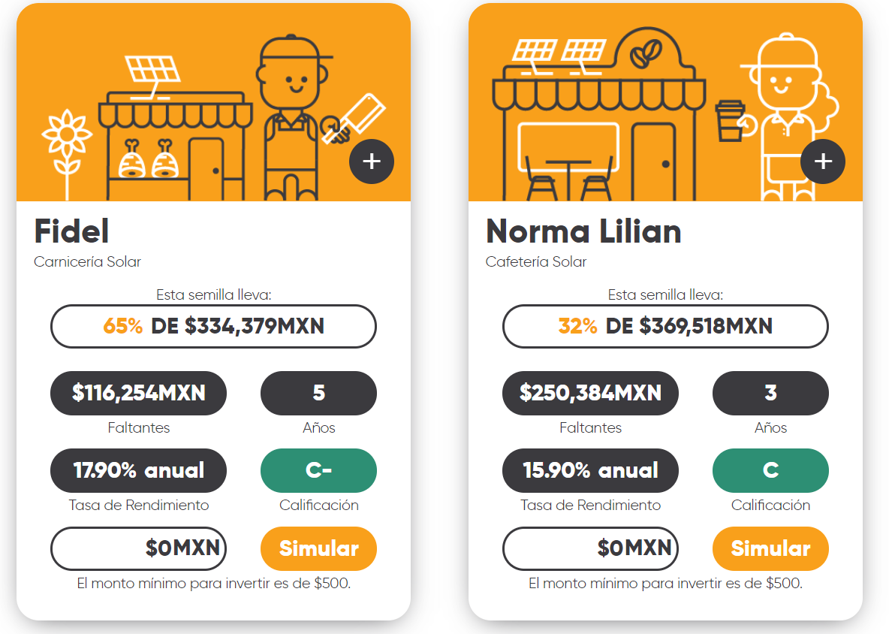
4) Análisis de los casos y riesgos de financiamiento colectivo, crowdfunding, de proyectos solares distribuidos en el segmento de micro pymes en México
Objetivos específicos del análisis:
Describir de manera general del perfil de micropymes para el financiamiento de proyectos solares distribuidos.
Describir el financiamiento colectivo en el segmento de micropymes e identificar los parámetros de rentabilidad de proyectos de Generación Solar Distribuida.
Identificar y describir los elementos clave para evaluar el riesgo de financiamiento del sector micropymes.
Captura sitio web https://www.redgirasol.com/

Slide 21
Resultados esperados en febrero 2021
Respuestas a:
¿Qué potencial tiene el financiamiento colectivo para detonar el desarrollo de proyectos solares distribuidos en el segmento de micropymes en México?
¿Cuáles son los principales riesgos para el financiamiento de proyectos solares en este segmento?
¿Qué oportunidades abre la LeyFintech para el financiamiento de este segmento del sector de MiPyMEs en México?
Esta foto de Autor desconocido está bajo licencia CC BY-NC-ND

Slide 22
Potencial de cooperación

Slide 23
¿Eres parte de una institución financiera y te interesa desarrollar un nuevo producto financiero sobre energía distribuida con energías renovables?
La GIZ a través del TrEM puede apoyar colaborar con estudios, capacitaciones, desarrollo de capacidades, consultorías especializadas para apoyarte.

Slide 24
¡Muchas gracias! Contactos área de intervención 5: Generación distribuida
Lishey Lavariega
Diana Rebollar
Asesora técnica
Programa Apoyo a la implementación de la transición energética en México (TrEM)
Asesora técnica
Programa Apoyo a la implementación de la transición energética en México (TrEM)
lishey.lavariega@giz.de
diana.rebollar@giz.de
@EGizmx
cooperacionenergiasustentable.mx

